Slide 1
CURSO DE EDUCAÇÃO MEDIÚNICA
AULA 22
Doutrinação
Parte 1

Slide 2
Sinônimos
Doutrinador
Médium dialogador
Médium esclarecedor
Terapeuta Espiritual

Slide 3
O QUE É DOUTRINAÇÃO?
Notes:
Debilidade natural ou por doença.

Slide 4
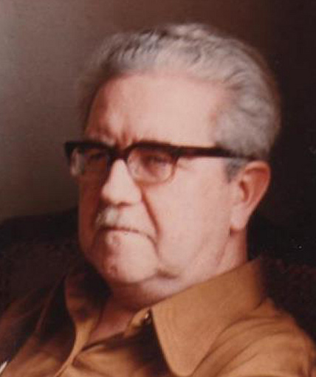
Técnica Espírita de afastar
os Espíritos
por meio do esclarecimento doutrinário
Herculano Pires

Slide 5
Foi criada por Kardec para substituir as práticas bárbaras do exorcismo utilizadas na antiguidade Herculano Pires

Slide 6
As pesquisas Espíritas levaram a instituir a prática
da doutrinação como forma persuasiva de esclarecimento do obsessor, com reflexos no obsediado

Slide 7
O obsessor e o obsediado são tratados com amor e como criaturas humanas que são.
E não como algoz satânico e vítima inocente Herculano Pires

Slide 8
QUEM DEVE
DIALOGAR?

Slide 9
Dirigente do
grupo mediúnico

Slide 10
Nunca entregar a tarefa para pessoa inabilitada

Slide 11
PERFIL DO
DOUTRINADOR

Slide 12
Racionalidade
Notes:
Não significa frieza, mas a base onde vai apoiar-se no campo das ideias

Slide 13
Comportamento moral

Slide 14
Conhecimento doutrinário

Slide 15
Conhecimento
do Evangelho

Slide 16
Saber ouvir

Slide 17
Rapidez de percepção

Slide 18
Intervenção
na hora certa

Slide 19
Postura corporal
e psicológica

Slide 20
DURANTE O TRABALHO

Slide 21
Postura correta
Ficar atrás ou ao lado do médium

Slide 22
Postura incorreta
Ficar entre os trabalhadores

Slide 23
Postura incorreta
Apoiar-se
sobre a mesa

Slide 24
TERAPIA COMPLEMENTAR AO DIÁLOGO
Notes:
Debilidade natural ou por doença.

Slide 25
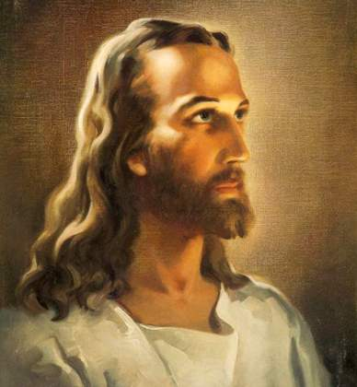
Oração

Slide 26
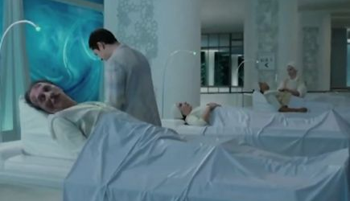
Sonoterapia
Notes:
Quando surgirem casos difíceis, como resolvê-los?
Praticar em caráter excepcional:
Aplicação de fluidos sonoterápicos, para que os socorristas espirituais possam reconduzi-lo a um Posto de Atendimento na Espiritualidade para que,
ao despertar, ali permaneça, se assim optar

Slide 27
Hipnose
Notes:
Quando surgirem casos difíceis, como resolvê-los?
Praticar em caráter excepcional:
a. "Hipnose construtiva"
Indução à recordação de lances específicos de seu drama, no passado, com o que muitas vezes — na maioria dos casos — aquele que ora se
jactância de ser vítima, compenetra-se de que, na verdade, é réu...

Slide 28
Regressão de memória
Notes:
- O Espírito André Luiz, em "Instruções Psicofônicas" (Manifestação n.46), diz textualmente:
"Não fale da morte ao Espírito que a desconhece, clareando-lhe a estrada com paciência, para que ele descubra a realidade por si próprio".
- Roque Jacintho, em "Doutrinação" (Capítulo “Morte”), enfatiza que por vezes o doutrinador considera benéfico acordar de súbito para a realidade -
morte - aos Espíritos que desconhecem que já morreram; não raro, como o visitante espiritual duvida, convida-os a uma regressão e visita aos despojos,
no cemitério onde foram enterrados.
Adverte que, amiúde, a loucura é a resultante naqueles pobres Espíritos

Slide 29
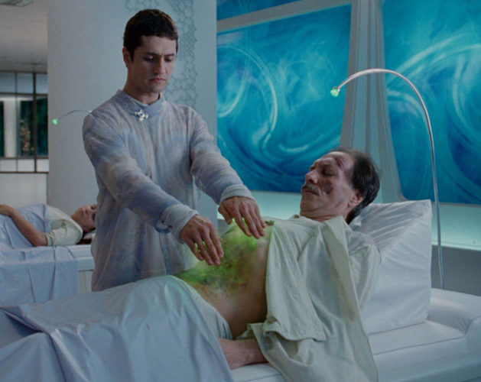
Passe

Slide 30
DURANTE A REUNIÃO FICAR ATENTO
Notes:
Debilidade natural ou por doença.

Slide 31
Aos pensamentos

Slide 32
Às sensações

Slide 33
Às intuições

Slide 34
Às percepções

Slide 35
Ao que diz o comunicante
nas entrelinhas

Slide 36
Ao que ocorre à sua volta com os encarnados e desencarnados

Slide 37
GRUPO MEDIÚNICO
Notes:
Debilidade natural ou por doença.

Slide 38
Influência do
grupo no diálogo

Slide 39
Os pensamentos, ações e sentimentos influenciam no ambiente espiritual
da reunião

Slide 40
Papel e importância
do médium de apoio, de sustentação ou
de vibração
Notes:
Médium de Apoio ou de Vibração ou de Sustentação - pilastra de sustentação fluídica e psíquica da reunião.

Slide 41
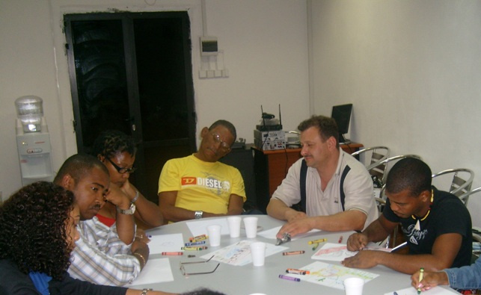
Não se render ao sono

Slide 42
O silêncio é uma prece

Slide 43
Manter a sustentação psíquica, vibratória e fluídica do ambiente

Slide 44
Atender aos pedidos
de maior cooperação mental

Slide 45
Ser simpático
e solidário

Slide 46
Apoiar
mentalmente o diálogo

Slide 47
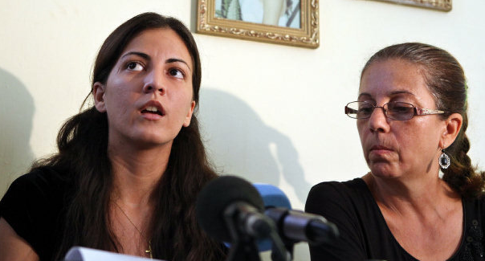
Não discordar mentalmente
do doutrinador

Slide 48
Não doutrinar paralelamente

Slide 49
BIBLIOGRAFIA SUGERIDA

Slide 50
Como Dialogar com os Espíritos, Wanderley Pereira
Qualidade na Prática Mediúnica, Divaldo Franco
Diálogo com as Sombras, Hermínio de Miranda

Slide 51
Obsessão, Passe e Doutrinação, Herculano Pires
Diário de um Doutrinador, Luiz Gonzaga Pinheiro

Slide 52
CRÉDITOS
Formatação: Aníbal Jorge Oliveira Albuquerque
Direção de Arte: Weyne Vasconcelos
Revisão: José Roberto Alves de Albuquerque
Colaboradores: Antônio Alfredo de Sousa Monteiro, Lisboa, Regina Célia Mesquita Gondim, Sônia Ponte
Fortaleza, janeiro de 2014

